Slide 1
Lazy Propagation LCA

Slide 2
Lazy Propagation란?
lazy :
Propagation :
늦게 전파 한 다는 뜻!

Slide 3
Lazy Propagation란?
https://www.acmicpc.net/problem/10999

Slide 4
Lazy Propagation
코드를 살펴보죠

Slide 5
LCA(Lowest Common Ancestor)
Tree상에서 어떤 두 정점 u, v가 있을 때, u이거나 u의 조상이면서 동시에 v이거나 v의 조상인 노드들 중 가장 깊은 노드

Slide 6
LCA(Lowest Common Ancestor)
Tree상에서 어떤 두 정점 u, v가 있을 때,
u이거나 u의 조상이면서 동시에 v이거나
v의 조상인 노드들 중 가장 깊은 노드

Slide 7
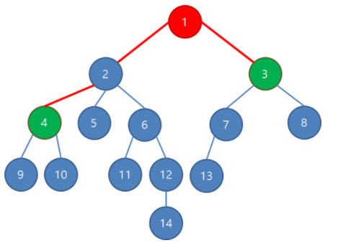
LCA(Lowest Common Ancestor)

Slide 8
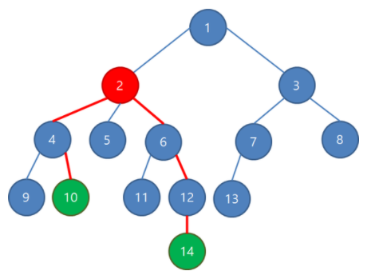
LCA(Lowest Common Ancestor)

Slide 9
LCA(Lowest Common Ancestor)
LCA를 찾으면? 두 NODE 사이의 최단 경로를 구할 수 있다.
잠깐!! TREE상에서 diameter를 구하는 방법은 뭐였죠??

Slide 10
LCA(Lowest Common Ancestor)
LCA를 가장 단순하고 쉽게 찾는 방법은
두 정점 중 깊이가 더 깊은 정점에서 계속 부모로 이동.
둘의 깊이가 같아질 때까지.
그리고 두 정점이 만날 때까지 두 정점을 동시에 부모로 이동시키면, 두 정점이 만나는 지점이 LCA.

Slide 11
LCA(Lowest Common Ancestor)
하지만 이 방법은 최악의 경우 O(N)
그러나 O(logN)만에 찾을 수 있는 방법이 있다.!

Slide 12
LCA(Lowest Common Ancestor)
시간적인 최적화를 하기 위해선
필요한 것은 역시 무엇이다????? => 전처리
사실 저는 이거 중요하다고 봐요. 하드웨어 최적화를 할 때에도 전처리를 하더라고요

Slide 13
LCA(Lowest Common Ancestor)
그럼 어떻게 최적화를 하느냐?
parent[u][k] = 정점 u의 2^k 번째 부모.

Slide 14
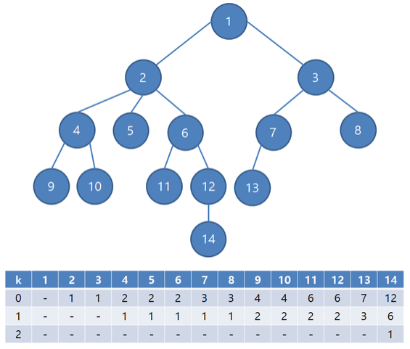
LCA(Lowest Common Ancestor)
자,
여기서 알아야 할 것은
parent[u][k + 1]
= parent[ parent[u][k] ][k]

Slide 15
LCA(Lowest Common Ancestor)
depth[u] > depth[v]일 때, u를 parent[u]로 대체하는 것을 반복한다.
u와 v의 depth 차이가 20이라면, binary로는 10100(2)이므로 u를 2^2번째 부모로 올리고 2^16번째 부모로 올리면 된다!
예를 들어보자!!

Slide 16
LCA(Lowest Common Ancestor)
2. 깊이가 같다. u != v라면 둘 다 부모로 계속 올려 본다
만약 parent[u][k] != parent[v][k] 이고,
parent[u][k + 1] == parent[v][k + 1] 이라면,
둘의 LCA는 k와 k + 1번째 사이에 반드시 존재한다.
코드 구경

Slide 17
LCA(Lowest Common Ancestor)
Q. makeTree에서 하는 역할은 무엇이죠?
Q. 17은 무엇을 의미합니까?
Q. parent[u][j] == -1이라는 것의 의미는 무엇이죠?
Q. 왜 마지막에 u = parent[u][0]을 올려주나요?

Slide 18
LCA(Lowest Common Ancestor)

Slide 19
LCA(Lowest Common Ancestor)

Slide 20
LCA(Lowest Common Ancestor)

Slide 21
https://www.acmicpc.net/problem/1761

Slide 25
숙제
https://www.acmicpc.net/problem/1395

